Slide 1
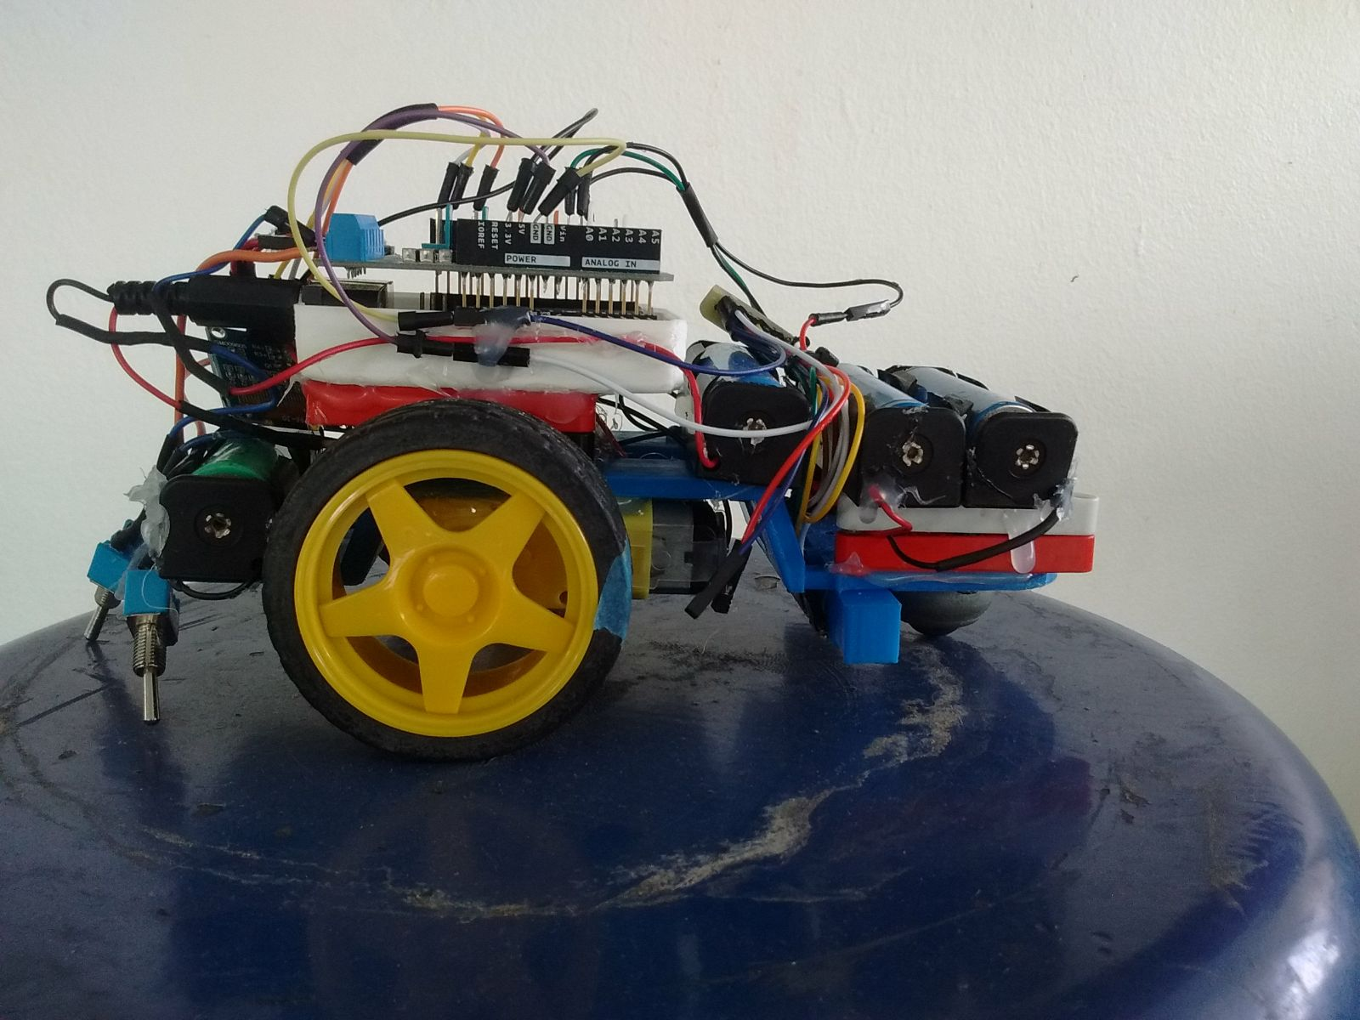
Projet robotique : Conception d’un robot suiveur de ligne

Slide 2
Sommaire
Modalité de la compétition
Présentation des aspects techniques du robot
Programmation

Slide 3
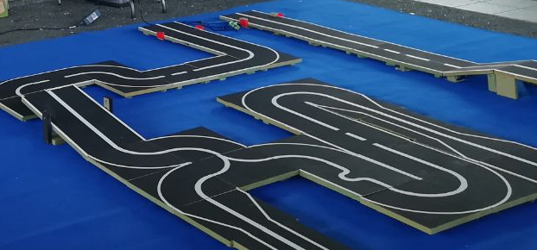
Modalité de la compétition
Objectif de la compétition :
Terminer le circuit en un minimum de temps
Contraintre :
1kg
20cm de coté
Autonomie >5 min

Slide 4
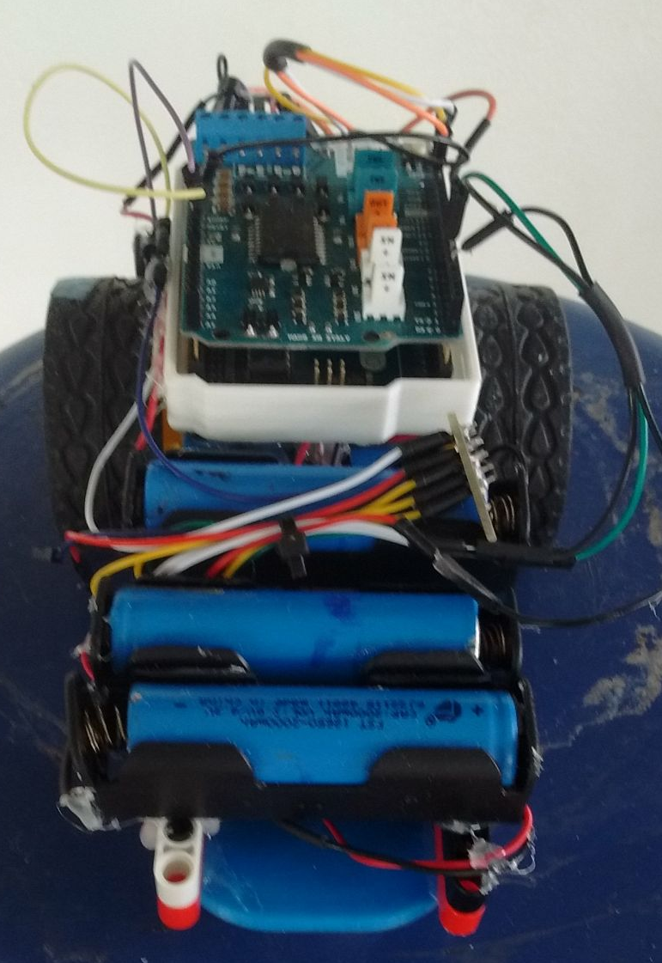
Présentation des aspects techniques du robot

Slide 5
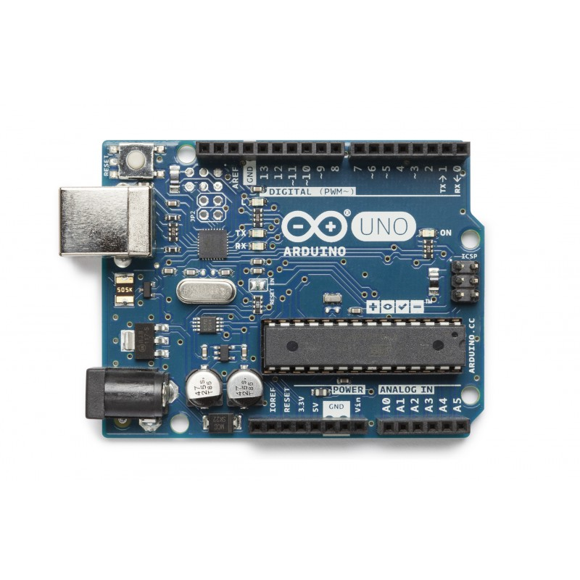
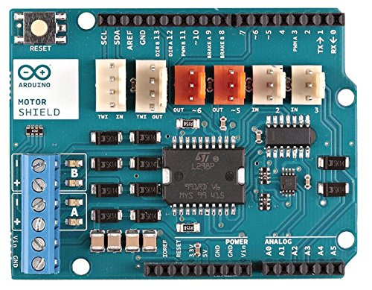
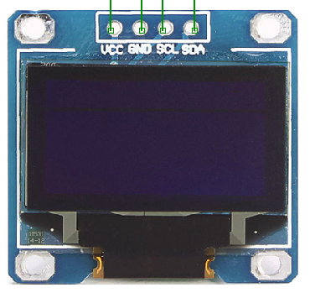
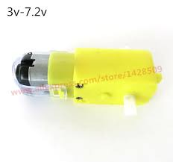
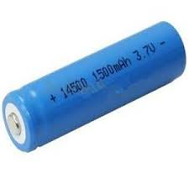
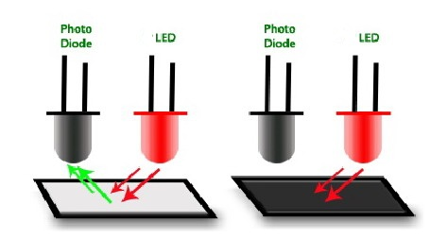
  Éléments constituant le robot
Énergie | 2 batteries 8 volt de 2 cellules Li-ion
Détection ligne | Capteurs Infra rouge
Propulsion | 2 moteurs électriques à courant continue
Réflexion/Programmation | Arduino UNO
Lecture d’information | Écran LCD
Gestion moteur | Arduino motor sheild
Langage de programmation | C / C++

Slide 6
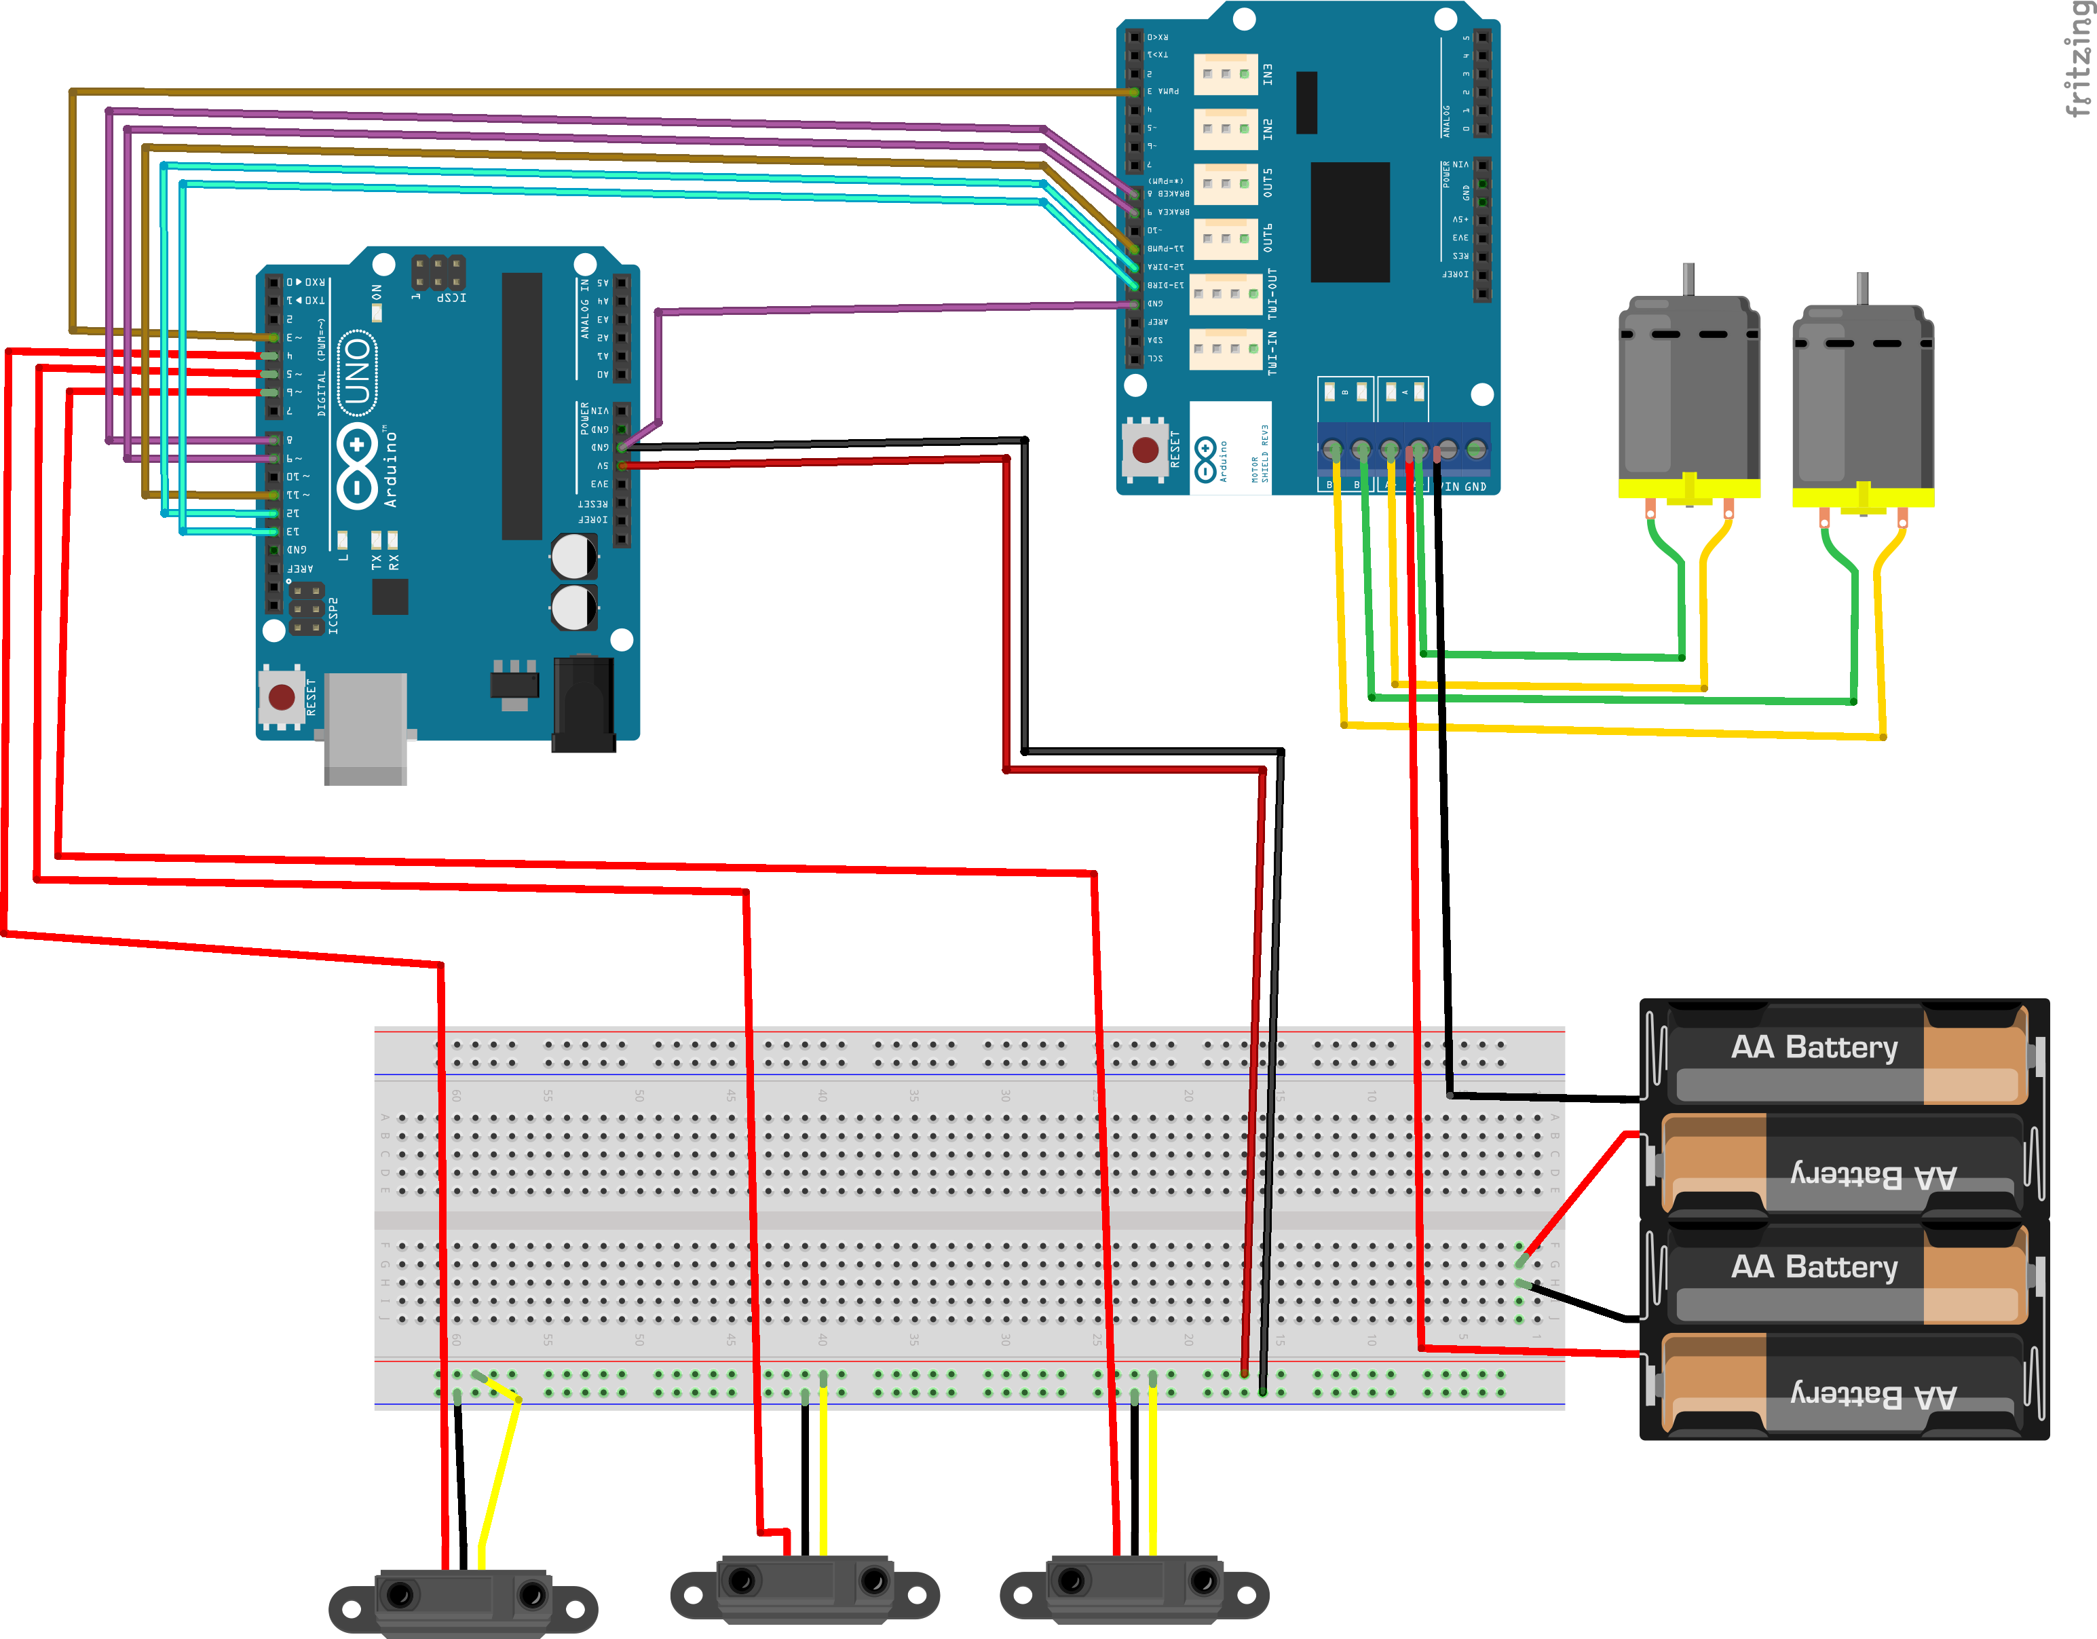
Branchement des différentes éléments

Slide 7
Programmation
    Logique générale du programme
image de la ligne
Comparaison avec des images prédéfinies.
réaction des moteurs.
La réaction des moteurs s’applique jusqu’au prochain changement d’état.

Slide 8
ORGANISATION DU PROGRAMME
Initialisation des différentes variables.
Une fonction capteur en charge de la réception, du traitement, de l’analyse des informations
envoyés par les capteurs. Elle gère également la mémoire de l’état précédant du robot.
Une fonction affichage qui gère l’écran LCD
Une fonction moteur qui gère la puissance délivré aux moteurs.
Une fonction Loop où s’exécutent les 3 fonctions précédentes.

Slide 9
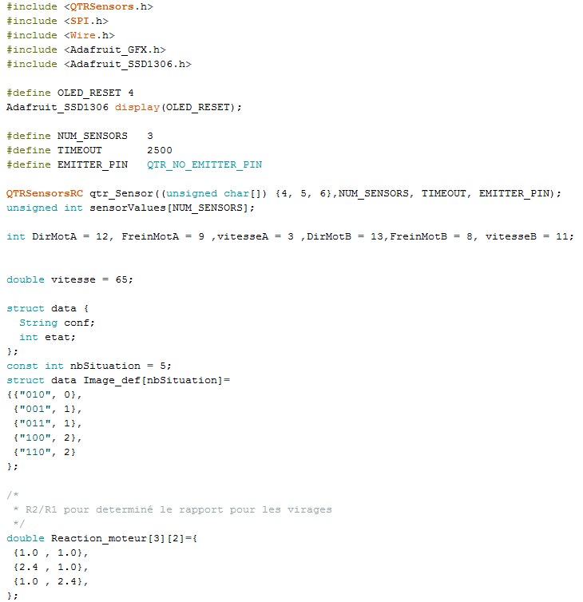

Slide 10
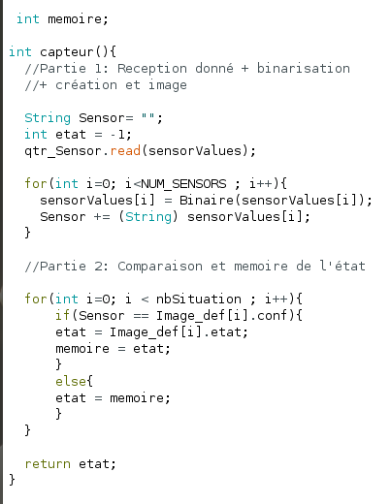
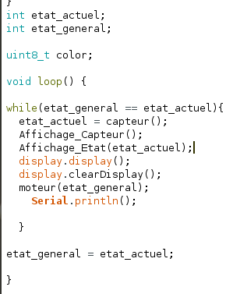

Slide 11
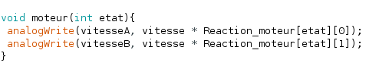
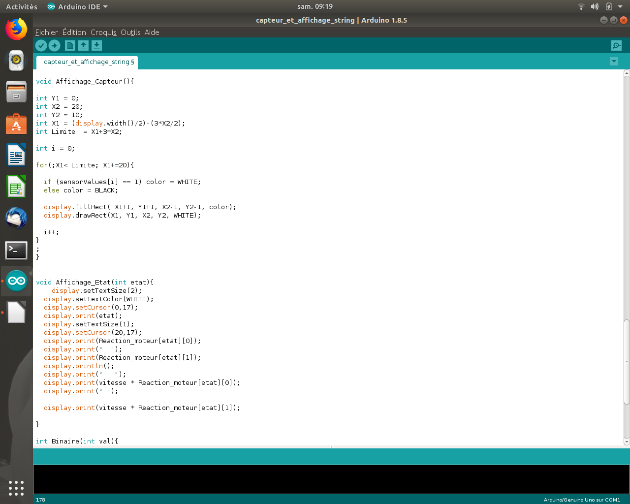

Slide 12
Conclusion

